Slide 1
Практические аспекты
реализации законодательства по СОУТ
Медосмотры в новом формате
Управление профрисками

Slide 2

Зорким глазом специалиста по ОТ
Охрана труда – это компромисс между
здоровьем работника,
спокойствием работодателя
и бюджетом организации!

Slide 3
Законодательная основа
Конституция РФ (ст.37)
Право работника на труд в условиях, отвечающих требованиям безопасности.
Трудовой кодекс РФ (ст.219)
Право работника на получение достоверной информации ОБ УСЛОВИЯХ и охране труда, существующем РИСКЕ повреждения здоровья, о мерах по защите от воздействия ВОПФ.
Отказ от выполнения работ в случае возникновения опасности для жизни и здоровья.

Slide 4
Условия труда
ВРЕДНЫЕ
ОПАСНЫЕ
Аттестация рабочих мест по УТ
(до 31.12.2013)
Специальная оценка
условий труда
Управление
профессиональными
рисками

Slide 5

АСПЕКТЫ, требующие внимания
ЕСЛИ работа по определенным должностям (профессиям) влечёт за собой предоставление компенсаций и социальных гарантий, ТО наименования этих должностей (профессий) должны соответствовать ОК 016-94!
Трудовой кодекс РФ (ст.57)

Slide 6
АСПЕКТЫ, требующие внимания
Должностные (производственные) инструкции работников должны отражать фактический состав работы, а не содержать «зеркальное отображение» типовых инструкций!

Slide 7


Slide 8
Документы, правоустанавливающие деятельность оценивающей организации
аттестат аккредитации
системы Росаккредитации;
уведомление о внесении
в Реестр организаций,
оказывающих услуги
по проведению СОУТ

Slide 9
Федеральный закон №426-ФЗ
Статья 8
Организация, проводящая СОУТ, до начала выполнения работ, но не позднее чем через 5 рабочих дней со дня заключения договора, ОБЯЗАНА:
передать во ФГИС информацию для присвоения идентификационного номера (ИН)
сообщить ИН работодателю.

Slide 10

Любая комиссия – коллегиальный орган и подразумевает совместную работу сторон!

Slide 11

Документы для оценивающей организации
приказ о создании комиссии
информация об инд. № Р.М.
СНИЛСы работников
информация об АКТУАЛЬНЫХ
соцгарантиях и компенсациях
за работу во вредных УТ

Slide 12
Внеплановая СОУТ (ст.17 №426-ФЗ)
Основания:
новое Р.М.
изменение технологического процесса,
оборудования, состава сырья и материалов
изменение применяемых СИЗ
несчастный случай, профзаболевание
предписание госинспектора труда
наличие мотивированных предложений …, в т.ч. подготовленных по замечаниям и возражениям работника, представленных в письменном виде.

Slide 13

Внеплановая СОУТ
Вопрос решается комиссионно с учетом положений ст.17 Закона №426-ФЗ!
ЕСЛИ смена наименования должности (профессии) НЕ повлекла за собой
изменение обязанностей –
внеплановая СОУТ
НЕ проводится.
протокол заседания комиссии

Slide 14

Область аккредитации
испытательной лаборатории
ограничена финансовыми возможностями
аттестующей организации и, чаще всего,
НЕ ВКЛЮЧАЕТ
«эксклюзивные» факторы и вещества!

Slide 15
В частности, по этой причине
ДОПУСКАЕТСЯ использовать результаты производственного контроля
при проведении СОУТ.

Slide 16
ВНИМАНИЕ!
Результаты СОУТ НЕДОПУСТИМО использовать при оформлении протоколов производственного контроля!

Slide 17
В то же время
аттестующей организацией
при проведении идентификации ВОПФ
ДОЛЖНЫ учитываться результаты:
производственного контроля
Госсанэпиднадзора

Slide 18
Федеральный закон от № 52-ФЗ (ст.11)
Обязанности ИП и юридических лиц
осуществлять производственный контроль,
в т.ч. посредством проведения лабораторных
исследований и испытаний за соблюдением
санитарно-эпидемиологических требований.
Функции надзора и контроля
осуществляет Роспотребнадзор!

Slide 19
Санитарные правила СП 1.1.1058-01
Объекты производственного контроля:
производственные, общественные помещения, здания, сооружения
санитарно-защитные зоны, зоны санитарной охраны
оборудование
транспорт
техоборудование, техпроцессы
рабочие места
сырье, полуфабрикаты, готовая продукция,
отходы производства и потребления.

Slide 20
Зорким глазом специалиста по ОТ
Охрана труда – это титан Прометей,
имя которого означает
«мыслящий прежде»!

Slide 21
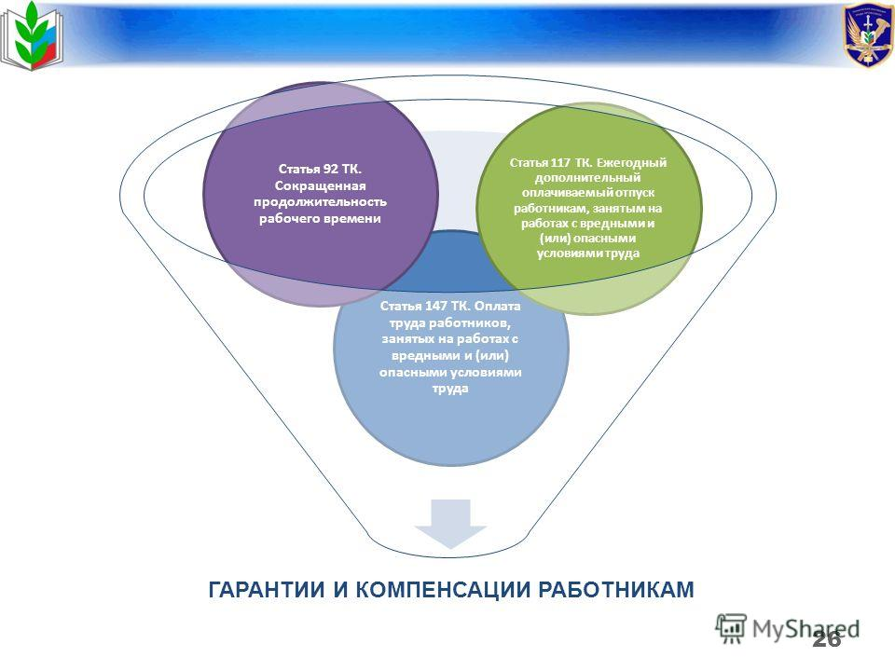

Slide 22

ВНИМАНИЕ!
В карте СОУТ
отражаются гарантии и компенсации,
назначаемые ИСКЛЮЧИТЕЛЬНО
за работу во вредных
условиях труда!

Slide 23

ВНИМАНИЕ!
Дополнительные страховые тарифы
в Пенсионный Фонд РФ на работников,
НЕ являющимися «списочниками»,
НЕ ОТЧИСЛЯЮТСЯ!

Slide 24

ВНИМАНИЕ!
01.01.2021
вступили в силу НОВЫЕ документы, касающиеся ОГРАНИЧЕНИЯ труда
лиц моложе 18 лет
женщин
инвалидов

Slide 25
Федеральный закон №426-ФЗ
Статья 8
Отчет о проведении СОУТ
подписывается всеми членами комиссии
и утверждается председателем комиссии
в срок
НЕ ПОЗДНЕЕ, чем 30 календарных дней
со дня его направления организацией,
проводящей СОУТ.

Slide 26
Федеральный закон №426-ФЗ
Статья 18
Организация, проводящая СОУТ:
в течение 10 рабочих дней со дня утверждения отчета передает во ФГИС сведения о проведении СОУТ;
в течение 3 рабочих дней со дня внесения информации во ФГИС уведомляет об этом работодателя.

Slide 27
Федеральный закон №426-ФЗ
Статья 7
Результаты проведения СОУТ
могут применяться при условии, если
сведения о них внесены во ФГИС!
Срок действия материалов СОУТ
исчисляется со дня внесения
сведений во ФГИС!

Slide 28
Федеральный закон №426-ФЗ
Статья 11 (с 2021 года)
Декларация соответствия УТ
требованиям ОТ бессрочна!
Исключение!
- несчастный случай
- профессиональное заболевание
- нарушение требований ОТ,
выявленное в ходе надзорной деятельности

Slide 29

ВНИМАНИЕ!
Проект декларации
представляется исключительно
аттестующей организацией!

Slide 30
Зорким глазом специалиста по ОТ
Охрана труда – это
наука защитить работника
и искусство выбить на это деньги!

Slide 31

Медицинские осмотры работников

Slide 32
Совместный приказ от 31.12.2020
Минтруда РФ №988н
Минздрава РФ №1420н
Утвержден Перечень
вредных (опасных) производственных факторов;
видов работ,
при воздействии (выполнении) которых проводятся
ПРЕДВАРИТЕЛЬНЫЕ и ПЕРИОДИЧЕСКИЕ
обязательные медицинские осмотры.

Slide 33

Приказ Минтруда РФ от 28.01.2021 №29н
- Порядок проведения медосмотров
- Перечень ВОПФ
- Перечень видов работ
- периодичность
- перечень врачей-специалистов
- перечень исследований

Slide 34
Приказ Минтруда РФ от 28.01.2021 №29н
Основания для направления на медицинский осмотр
Работа
под воздействием
ФАКТОРОВ,
превышающих
предельно-допустимые
значения
в №302н – приложение 1
ВИДЫ РАБОТ,
присущие работникам
при осуществлении ими
трудовых обязанностей
в №302н – приложение 2

Slide 35
Приказ Минтруда РФ от 28.01.2021 №29н
Водитель автомобиля (пример)
ФАКТОР - шум
Оториноларинголог
1 раз в год
ВИД РАБОТ –
управление ТС
Оториноларинголог
Офтальмолог
1 раз в 2 года
ФАКТОР - вибрация
Оториноларинголог
Хирург
Офтальмолог
Дерматовенеролог
1 раз в 2 года

Slide 36
ЭМИ от персональных компьютеров
№302н
(утратил силу)
№29н
(действует)
электромагнитное поле
широкополосного
спектра частот от ПЭВМ
(работа по считыванию,
вводу информации,
работа в режиме диалога
в сумме не менее 50%
рабочего времени)
4.2.5.
Электромагнитное поле
широкополосного
спектра частот
(5 Гц - 2 кГц,
2 кГц - 400 кГц)
Дерматовенеролог
Офтальмолог
1 раз в 2 года
Невролог, офтальмолог
1 раз в 2 года

Slide 37

Письмо Минтруда России от 05.05.2021 №15-0/ООГ-1560
Само по себе наличие ЭМИ НЕ ЯВЛЯЕТСЯ основанием для направления работника на медосмотр по данному фактору.
Наличие ВПФ может быть
установлено НЕ ТОЛЬКО
по результатам СОУТ,
но и на основании данных
производственного контроля!

Slide 38
ЦЕНТР ПРОФПАТОЛОГИИ
Медицинская организация
Лицензия на оказание услуг
по проведению медицинских осмотров
Лицензия на экспертизу
связи заболевания с профессией,
экспертизу профессиональной пригодности
и профессиональной патологии

Slide 39
Приказ Минтруда РФ от 28.01.2021 №29н
НАБЛЮДЕНИЕ в ЦЕНТРАХ ПРОФПАТОЛОГИИ
Работники, занятые во вредных УТ
1 раз в 5 лет
Работники, имеющие стойкие последствия
несчастных случаев на производстве
1 раз в 5 лет
Работники, имеющие заключения
о предварительном диагнозе профзаболевания
в течение 1 месяца с момента
подозрения на связь заболевания с профессией

Slide 40
Приказ Минтруда РФ от 28.01.2021 №29н
В случае отсутствия центра профпатологии в населенном пункте,
периодический осмотр работников может проводиться
мобильными медицинскими бригадами врачей-специалистов
центров профпатологии.
Работники перед проведением периодических осмотров
мобильными бригадами проходят
в медицинских организациях диагностические исследования.

Slide 41
Количество центров профпаталогии
Российская Федерация
(85 субъектов)
95
25,5%
территории
СФО
(10 субъектов)
8
11,7%
населения
Иркутская область
2
Иркутск,
Ангарск (субъектовый)

Slide 42
Необходимо учесть проблематику!
Укомплектованность
врачами-профпатологами в России
30%
Отсутствие в составах медкомиссий:
онкологов
дерматологов
аллергологов
Выявляемость заболеваний:
- медосмотры - 67,7%
- самостоятельные обращения – 32,3%

Slide 43
Зорким глазом специалиста по ОТ
Охрана труда – это
минимизация
смертельно опасного креатива работников
в отношении самих себя!

Slide 44


Slide 45
Система управления ОТ
Ступенчатый контроль
соблюдения требований ОТ
Система стимулирования
и наказания работников
Обучение + инструктажи
Производственный контроль
Специальная оценка УТ
Управление профрисками
Обеспечение СИЗ
Медицинские осмотры
Расследование НС и ПЗ
Обязательное
социальное страхование
Предоставление
гарантий и компенсаций
Информирование работников
о факторах и рисках

Slide 46


Slide 47
Трудовой кодекс РФ в редакции, вступающей в силу с 01.03.2022
Ст. 218 Обязанность работодателя:
управление
профессиональными рисками
Ст.216.2 Обязанность работодателя:
информирование работников
о существующих профессиональных рисках
и об их уровнях

Slide 48
ФЕДЕРАЛЬНАЯ Программа действий по улучшению условий и охраны труда на 2008-2010 годы
ЗАДАЧА:
переход от реагирования на страховые случаи
к управлению рисками
повреждения здоровья работников
ЦЕЛЬ:
создание системы
управления профессиональными рисками

Slide 49
Управление профрисками
Является одной из 17 процедур
системы управления охраной труда!
требует НЕПОСРЕДСТВЕННОГО
АКТИВНОГО участия комиссии!
требует углубленного обучения
членов комиссии!

Slide 50
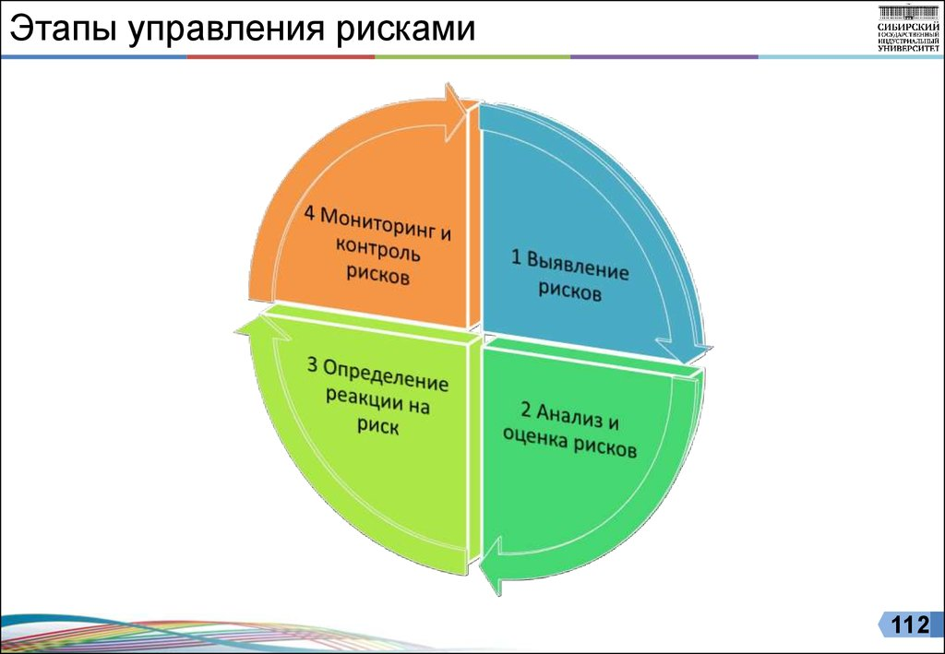

Slide 51
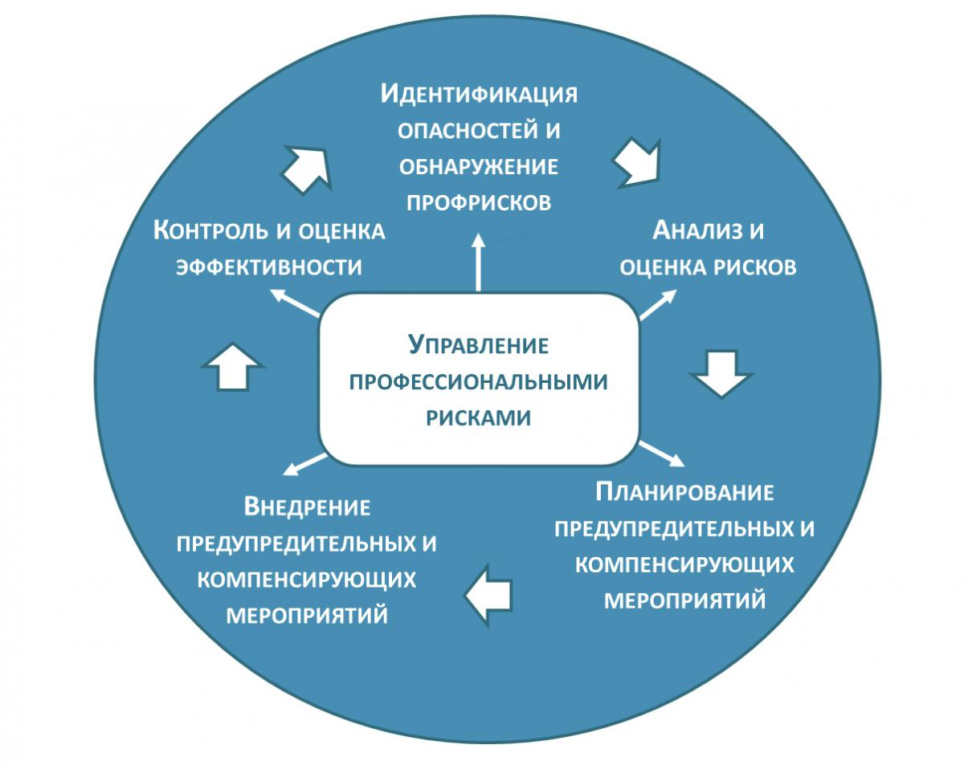

Slide 52
Приказ Роструда от 21.03.2019 №77
Реестр опасностей
Положение об идентификации опасностей
и оценке рисков
Карты оценки рисков
Перечень мер по исключению, снижению
или контролю уровней рисков

Slide 53
Оценка профрисков
Приказ о создании комиссии
Обучение членов комиссии
Идентификация опасностей
Выбор метода оценки рисков
Оценка рисков
Разработка мер
по управлению рисками

Slide 54
Методы ГОСТ 12.0.230.5-2018
Метод чек-листа
Система Элмери
Метод мозгового штурма
Метод Дельфи
Матричный метод
Метод Файна-Кинни

Slide 55
БОНУС ООО «ЦЭУТ»
(в дополнение к обязательным документам)
Проекты локальных нормативных актов
организации (приказы, распоряжения)
Инструкция о проведении
внутреннего аудита деятельности
организации по управлению профрисками

Slide 56
Управление профрисками
Минтрудом России разработан
ПРОЕКТ
Методических рекомендаций
по классификации, обнаружению,
распознаванию и описанию опасностей

Slide 57
Правила по ОТ при работе на высоте приказ Минтруда России от 16.11.2020 №782н
4. Работодатель…ОБЯЗАН
в рамках УПРАВЛЕНИЯ профрисками
провести ОЦЕНКУ профрисков,
связанных с возможным падением
работника с высоты…

Slide 58
Зорким глазом специалиста по ОТ
Охрана труда – это религия…
Можешь не верить,
но обряды должен соблюдать!

Slide 59
Благодарю за внимание!

